Slide 1

PRINSIP-PRINSIP TATA LETAK

Slide 2
KOMPETENSI DASAR
3.3 Mendiskusikan prinsip-prinsip tata letak, antara lain : proporsi, irama (rythm), keseimbangan, kontras, kesatuan (unity), dan harmoni dalam pembuatan desain grafis
3.4 Menempatkan hasil prinsip-prinsip tata letak, antara lain : proporsi, irama (rythm), keseimbangan, kontras, kesatuan (unity), dan harmoni dalam pembuatan desain grafis

Slide 3

Indikator pencapaian pembelajaran
3.3.1 Menjelaskan prinsip tata letak desain
3.3.2 Menguraikan prinsip desain
4.3.1 Mengintegrasikan perinsip kedalam desain
4.3.2 Menunjukkan desain sesuai dengan prinsip

Slide 4
TUJUAN PEMBELAJARAN
1
2
3
4
Siswa dapat menjelaskan prinsip tata letak desain
Siswa dapat menguraikan prinsip desain
Siswa dapat mengintegrasikan perinsip kedalam desain
Siswa dapat menunjukkan desain sesuai dengan prinsip

Slide 5
Layout
Layout menurut bahasa memiliki arti tata letak.Sedangkan menurut istilah, layout merupakan kegiatan untuk menyusun, menata, mengatur dan memadukan unsur-unsur komunikasi grafis (teks, gambar, bidang dll) menjadi komposisi karya visual yang komunikatif, estetik, persuasif dan menarik

Slide 6
Secara umum prinsip-prinsip dalam penyusunan tata letak terdiri atas:
Kesebandingan (proportion)
Keseimbangan ( Balance )
Irama (rhythm)
Kontras (contrast)
Kesatuan (unity)
Keselarasan (harmony)

Slide 7
Kesebandingan (proportion)
Kesebandingan (proporsi) merupakan perbandingan ukuran yang digunakan untuk menentukan perbandingan yang dianggap tepat antara panjang dengan lebar antara bagian dengan bagian lain atau bagian dengan unsur secara keseluruhan

Slide 8
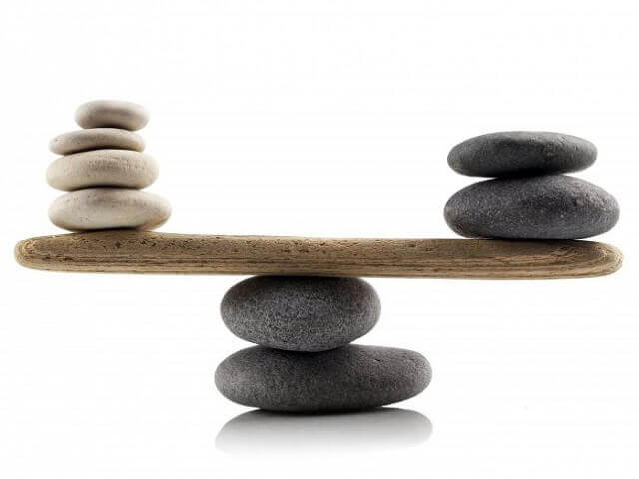
Keseimbangan ( Balance )
Setiap karya desain grafis harus dapat mengkomunikasikan informasi secara jelas sekaligus estetis, hal itu memerlukan keadaan keseimbangan pada unsur-unsur yang ada di dalamnya agar tujuan tersebut dapat tercapai
Keseimbangan akan lebih terlihat ketika anda menyatukan pandangan pada sebuah desain secara keseluruhan, sehingga tidak tertangkap kesan berat sebelah, penuh sebelah, ramai sebelah dan seterusnya
Sehingga keseimbangan atau balance secara visual dapat diartikan kondisi yang sama berat. Pembagian tersebut dapat dilihat dengan prioritas horizontal (kanan kiri) dan vertikal (atas bawah).

Slide 9
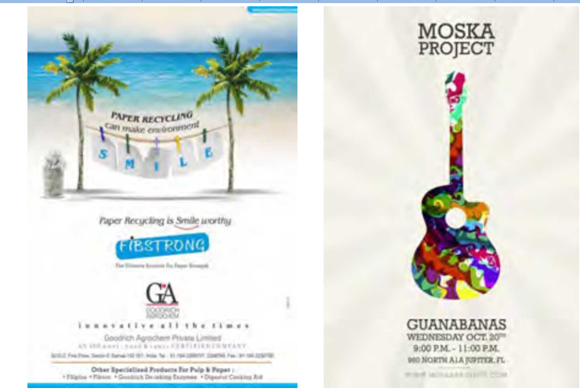
Ada dua metode pendekatan dalam menciptakan keseimbangan :
Keseimbangan simetris (formal balance)
Merupakan keseimbangan yang berdasarkan pengukuran dari pusat yang menyebar dan membagi sama berat antara kiri dan kanan maupun atas dan bawah secara simetris atau setara. Keseimbangan ini bersifat sederhana, terkesan resmi atau formal

Slide 10
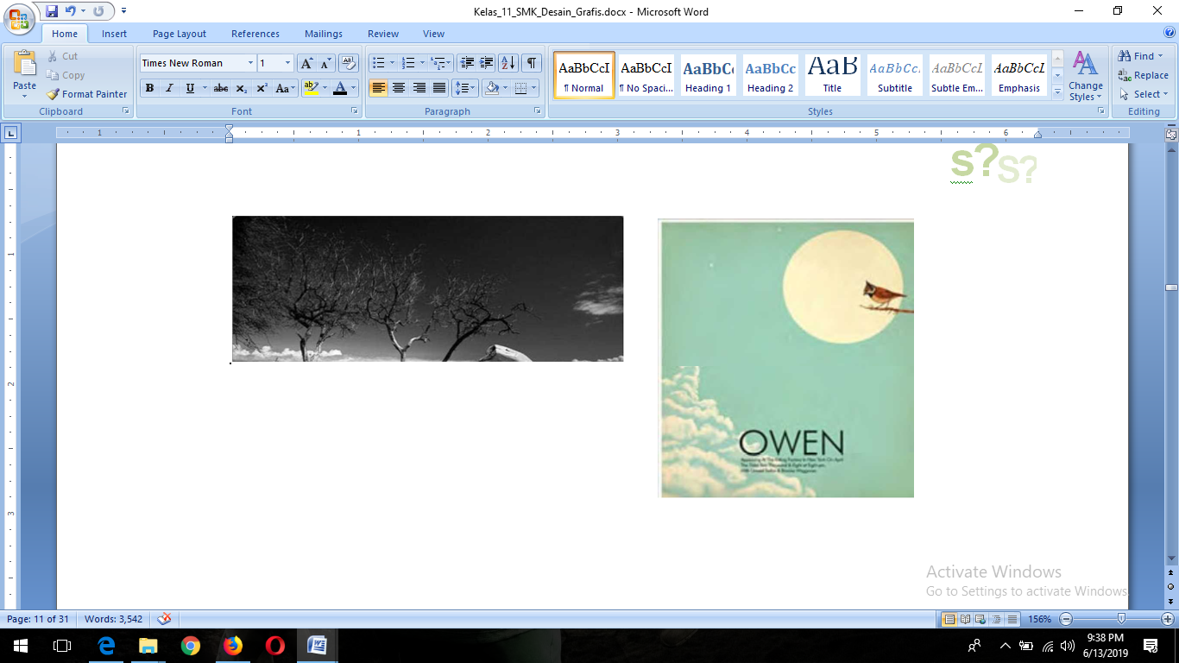
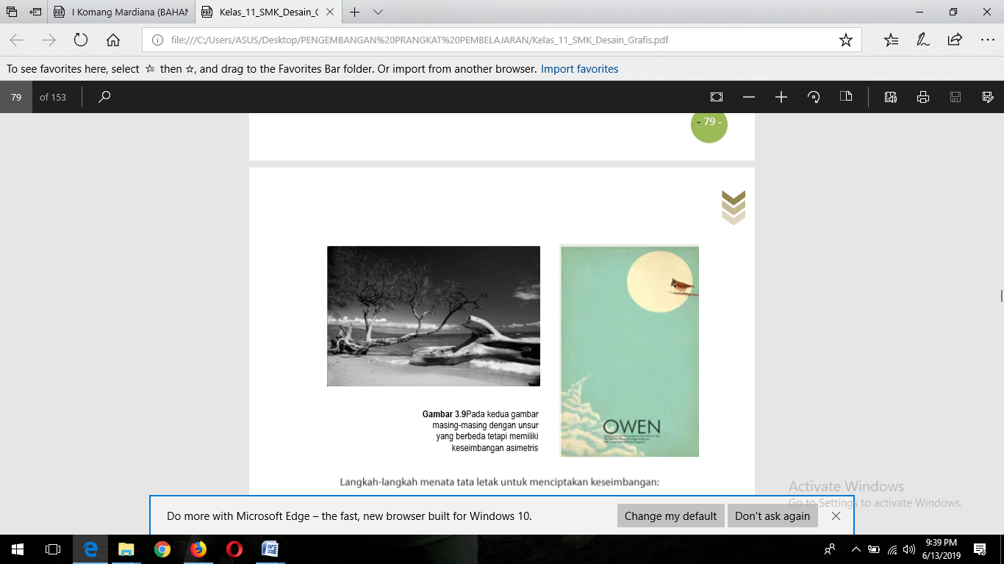
2. Keseimbangan asimetris (informalbalance)
Merupakan keseimbangan yang tersusun atas unsur-unsur yang berbeda antara kiri dan kanan namun dari komposisinya terasa seimbang.Keseimbangan asimetris dapat dilakukan dengan penyusunan ukuran, garis, warna, bidang dan tekstur

Slide 11
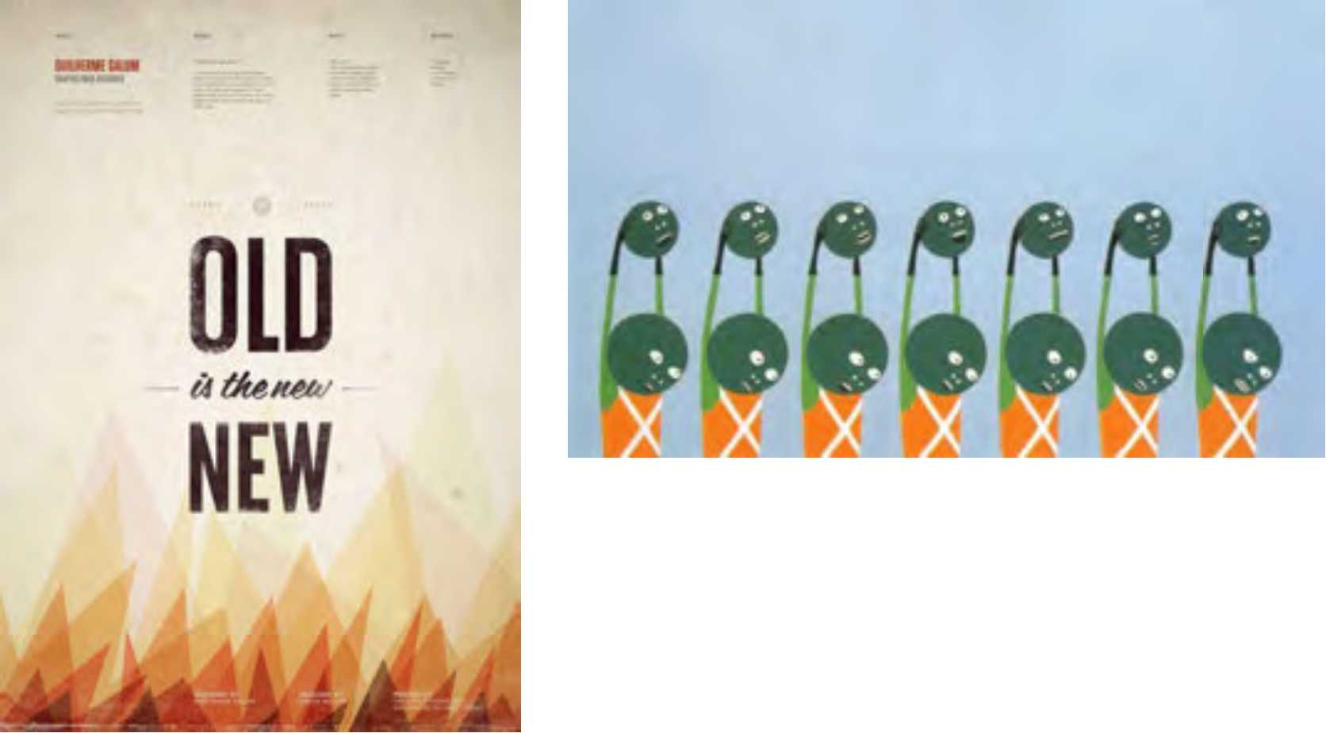
Irama (rhythm)
Irama adalah pola tata letak (layout) yang dibuat dengan melakukan pengulangan unsur-unsur tata letak secara teratur agar menciptakan kesan yang menarik. Irama menyebabkan kita dapat merasakan adanya pergerakan, getaran, atau perpindahan dari unsur satu ke unsur lain. Irama visual tersebut dapat berupa repetisi maupun variasi.

Slide 12

Kontras (contrast)
kontras yaitu adanya perbedaan yang mencolok pada beberapa unsur tata letak. Kontras dapat anda lakukan dengan beberapa cara, misalnya dengan menggunakan warna yang berbeda sehingga lebih mencolok, ukuran foto/ilustrasi dibuat besar diantara yang kecil, menggunakan pemilihan font yang berbeda typefont maupun ukurannya, mengganti irama serta arah juga dapat anda lakukan

Slide 13
Kesatuan (unity)
Kesatuan atau unity merupakan salah satu prinsip yang menekankan pada keselarasan dari unsur-unsur yang disusun, desain bisa dikatakan menyatu apabila secara keseluruhan tampak harmonis. Prinsip kesatuan juga dikenal dengan istilah Proximity yang artinya kedekatan

Slide 14
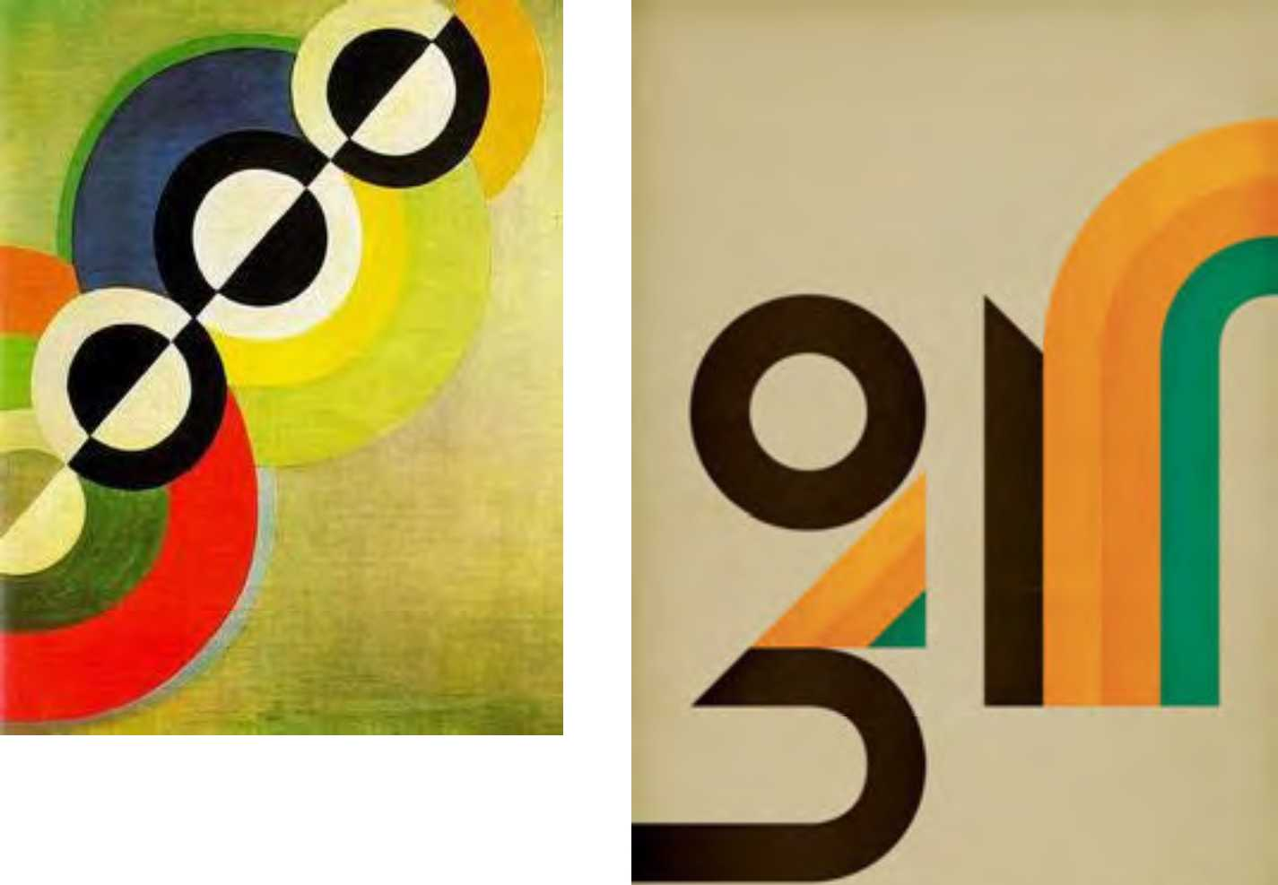
Contoh gambar Kesatuan

Slide 15
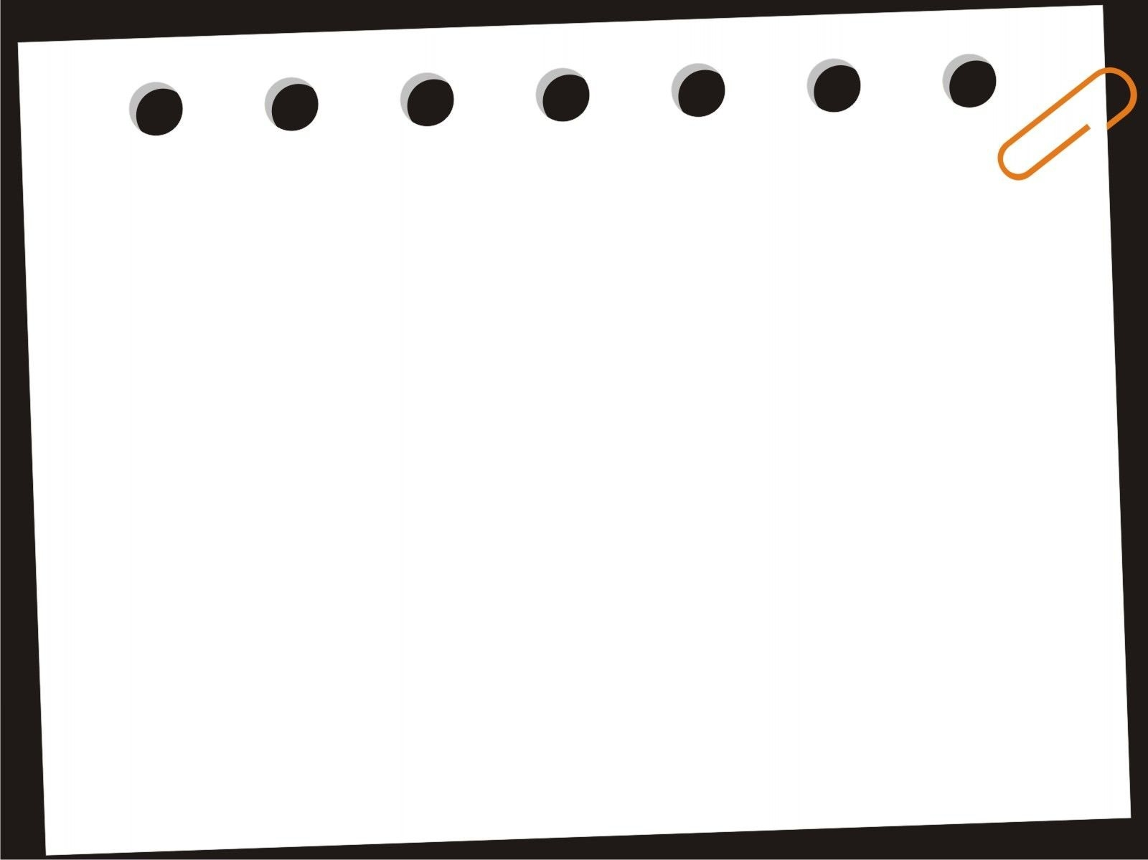
Keselarasan (harmony)
Keselarasan merupakan prinsip desain yang diartikan sebagai keteraturan tatanan diantara bagian-bagian suatu karya.Keselarasan dalam desain merupakan pembentukan unsur-unsur keseimbangan, keteraturan, kesatuan, dan perpaduan yang masing-masing saling mengisi dan menimbang

Slide 16

Harmoni dapat diwujudkan dengan 2 cara, yaitu:
1. Harmoni dari segi bentuk
Harmoni yang dilihat dari bentuk ialah dimana adanya keserasian dalam penempatan unsur-unsurnya. Hal itu dapat dilihat dari segi bentuk dan ukurannya pada media misalnyabrosur, leaflet, poster, dll. Pemilihan bentuk huruf juga memiliki peranan yang penting sebagaimana untuk tujuan apa desain itu dibuat.

Slide 17

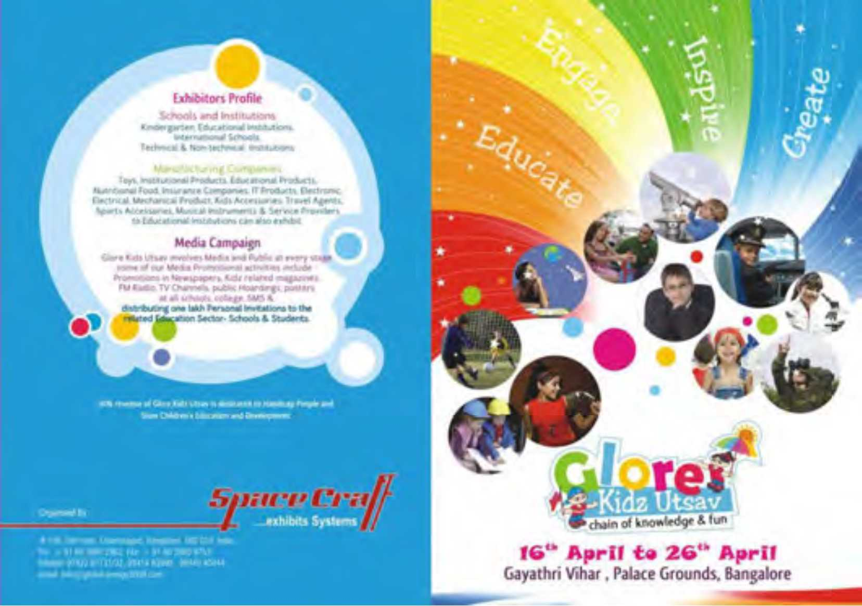
2. Harmoni dari segi warna
Warna memiliki pengaruh yang amat besar, karena tiap-tiap warna memiliki sifatnya masing-masing, seperti merah yang memiliki arti berani, biru yang memiliki kesan tenang dan lain sebagainya.

Slide 18

SEKIAN DAN TERIMA KASIH

